Slide 1
PHÒNG GD&ĐT VĨNH THUẬN TRƯỜNG TH&THCS PHONG ĐÔNG
GIÁO ÁN TUẦN 29
Bài 29B: Bạn biết gì về các môn thể thao?
Tiết chính tả (TIẾT 3)
Nghe - viết: Buổi học thể dục
Năm học: 2020 – 2021
Giáo viên: Lưu Thanh Việt

Slide 2
Thứ ba ngày 6 tháng 4 năm 2021
Tiếng Việt
Bài 29B: Bạn biết gì về các môn thể thao?
Nghe - viết: Buổi học thể dục

Slide 3
Thứ ba ngày 6 tháng 4 năm 2021 Tiếng Việt
Đê-rốt-xi
Cô-rét-ti
Xtác-đi
Ga-rô-nê
Nen-li

Slide 4
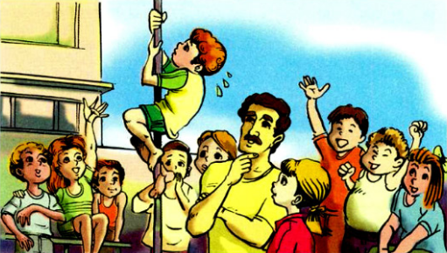
TÌM HIỂU BÀI
Nội dung bài tập đọc này là gì?
Ca ngợi quyết tâm vượt khó của một học sinh bị khuyết tật.

Slide 5
Các bạn trong lớp thể hiện bài thể dục như thế nào?
→Các bạn thể hiện bài thể dục như sau:
Mỗi người phải leo lên một cái cột cao rồi đứng thẳng lên chiếc xà ngang ở phía trên.
Vì sao Nen-li được miễn tập thể dục?
→Nen-li được miễn tập thể dục vì bạn ấy bị tật từ nhỏ.

Slide 6
Nghe - viết :
Buổi học thể dục
(từ Thầy giáo nói … đến hết)
1
Thầy giáo nói : "Giỏi lắm ! Thôi, con xuống đi !" Nhưng Nen-li còn muốn đứng trên chiếc xà như những người khác.
Sau vài lần cố gắng, cậu đặt được hai khuỷu tay, rồi hai đầu gối, cuối cùng là hai bàn chân lên xà. Thế là cậu đứng thẳng người lên, thở dốc, nhưng nét mặt rạng rỡ vẻ chiến thắng, nhìn xuống chúng tôi.

Slide 7
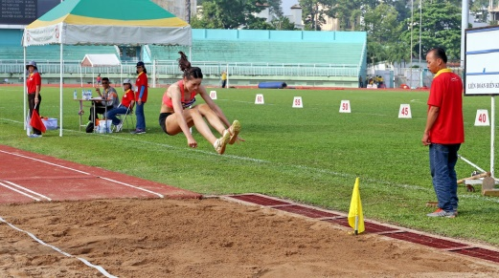
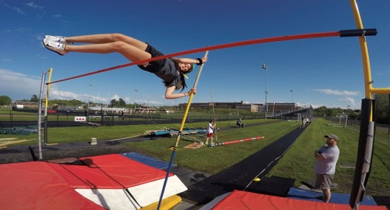
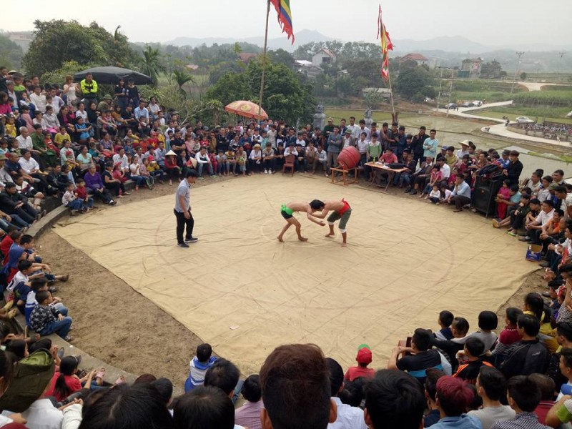
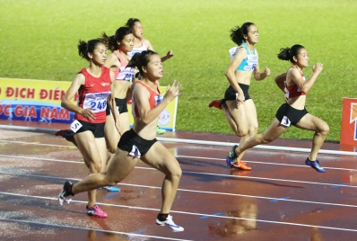
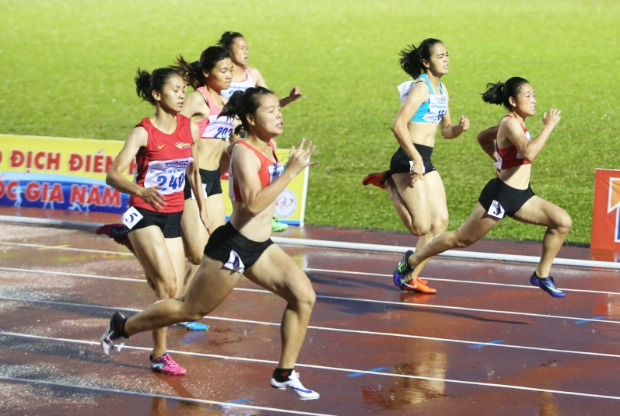
2. Điền vào chỗ trống:
a) s hay x ?
nhảy ...a,
nhảy ...ào,
...ới vật
b) in hay inh?
điền k.......,
truyền t…...,
thể dục thể h…..
x
s
s
inh
in
ình

